Slide 1
Přeživší po otravě metylalkoholem
AT konference 2013
Janíková, B., Vacek, J., Bezdíček, O., Miovský, M., Popov, P., Fidesová, H.
PRVOUK-PO3/LF1/9

Slide 2
Okolnosti otravy metylalkoholem
Představení studie
Předběžné-částečné výsledky
Poznámky z terénu-kazuistika
Závěr

Slide 3
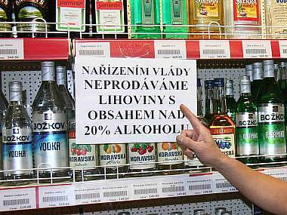
Počáteční stav
Vlna otrav metylakoholem od září 2012
Prohibice zavedena 14.9.2012, dva týdny
„První případ dvou zemřelých v Havířově oznámila karvinská policie 6.září 2012.
Vláda zřídila 12. září krizový štáb a téhož dne Ministerstvo zdravotnictví vyhlásilo mimořádné opatření v podobě plošného zákazu stánkového prodeje alkoholických nápojů s obsahem alkoholu větším než 30 %.
V pátek 14. září večer vyhlásilo ministerstvo zdravotnictví mimořádné opatření spočívající v úplném zákazu prodeje, nabízení a distribuce alkoholických nápojů s obsahem alkoholu od 20 %. V té době měly jedovaté nápoje na svědomí už 19 obětí a cca 30 lidí bylo v nemocnicích v různém stádiu otravy metanolem….“
http://aktualne.centrum.cz/domaci/grafika/2012/10/23/tak-ceskem-postupuje-vlna-otrav-metanolem/
Zdroj obr: http://www.denik.cz/kralovehradecky-kraj/prohibice-z-opice-jsem-se-vyspal-az-dnes-20120916-1jho-cr1w.html

Slide 4
Vyšetření osob po otravě
„Studium rozdílů v dynamice metabolismu metanolu na základě analýzy průběhu a následků otravy, genetické predispozice a druhu použitého antidota“
realizována 1. LF UK a VFN, hlavní řešitel za 1. LF UK: Ing. Jaroslav Hubáček, CSc., DrSc., hlavní řešitel za VFN: prof. MUDr. Daniela Pelclová, CSc., Klinika pracovního lékařství (KPL)

Slide 5
Spolupráce 4 klinik VFN v Praze
Klinika pracovního lékařství-Toxikologické informační středisko
Klinika oční
Klinika neurologie
Klinika adiktologie
Institut klinické a experimentální medicíny (IKEM)

Slide 6
Cíl
1) zda a jak souvisí výskyt dlouhodobých zdravotních následků s parametry, odrážejícími závažnost akutní otravy (stav při přijetí, klinický průběh, metabolické dysbalance, hladina methanolu), a které další faktory (např. terapie) jsou pro vznik těchto následků prognosticky významné
2) jak časté jsou dlouhodobé zdravotní následky u pacientů po akutní intoxikaci metanolem a zda se jejich výskyt, závažnost a charakter vývoje liší při dimisi a s časovým odstupem,
3) zda existuje genetická dispozice k závažnému/letálnímu průběhu intoxikace v důsledku určitých genetických parametrů,
Adiktologická část:
Zjistit sociodemografické charakteristiky
Zjistit okolnosti otravy, uživatelské zvyklosti
Zjistit rozsah rizikového užívání alkoholu
Zjistit stav kognitivních funkcí

Slide 7
Adiktologická a neuropsychologická část studie
Terénní část od 2.1.2013 – kontaktování pacientů a vyšetření v místě bydliště
Nástroje:
  Dotazník uživatelských zvyklostí, okolnosti otravy a sociodemografické údaje.
  MMSE (Mini Mental State Examination) a Verbální fluence–poškození kognitivních funkcí
  SCL-90 - posouzení možnosti existence psychické poruchy
  BDI-II - měření závažnosti deprese
  AUDIT - detekci osob s rizikovou konzumací alkoholu
  WHO-QOL 100 - kvalita života
Podepsání informovaných souhlasů, studie schválena Etickou komisí VFN v Praze
Příprava a logistické zajištění vyšetření v Praze (oční, neurologické, neuropsychologické vyšetření a odběr krve na genetické vyš. atd.)
Krátká intervence, doporučený postup léčby
Odměna za ušlý čas
Plán opakovat vyšetření za dva roky

Slide 8
Soubor
 | Počet osob
Osoby celkem (hospitalizovaní) | 105
Úmrtí mimo nemocnice (konec povinnosti hlášení) | 21-23
Osoby celkem - muži | 77%
Osoby celkem - ženy | 23%
Úmrtí - ženy | 35%
Úmrtí - muži | 16%
Ženy umíraly 2krát častěji, ale muži měli častější visual a CNS sequels - 24% vs. 5%.

Slide 9
Výběrový soubor
Vyšetření provedeno u 42 (resp. 44) osob
Odmítnutí

Slide 10
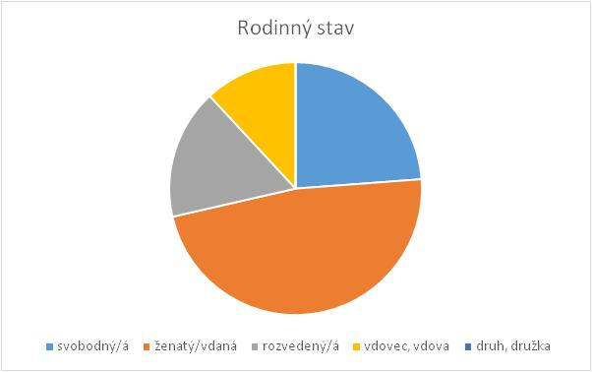
Výsledky-demografie
VĚK | průměr | minimum | maximum
 | 47,3 | 23 | 74
Notes:
Majorita mužů, rodinný stav téměř polovina ženatý/vdaná, svobodný, rozvedený, vdovec

Slide 11
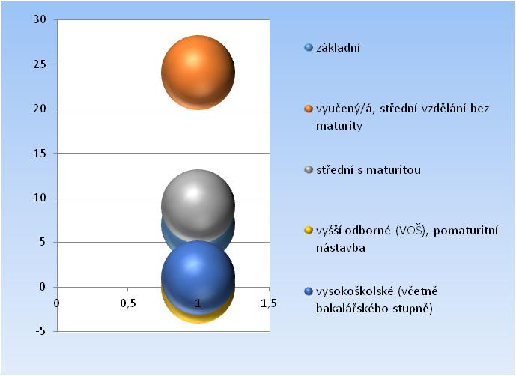
Výsledky - Vzdělání
Notes:
Téměř 60% v kolonce vyučený- nižší potenciál pro odhad situace?

Slide 12
Zaměstnání

Slide 13
Finanční příjem/měsíc

Slide 14
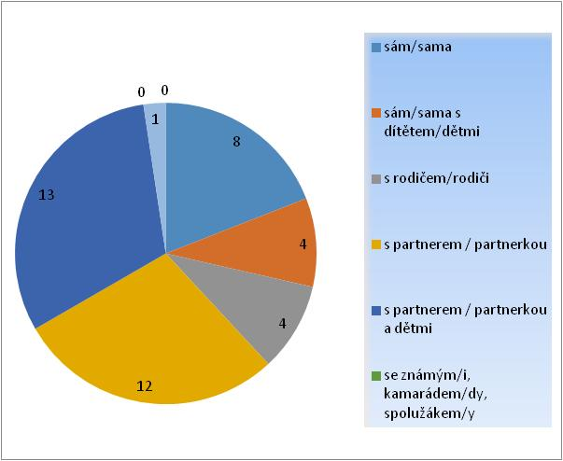
Domácnost

Slide 15
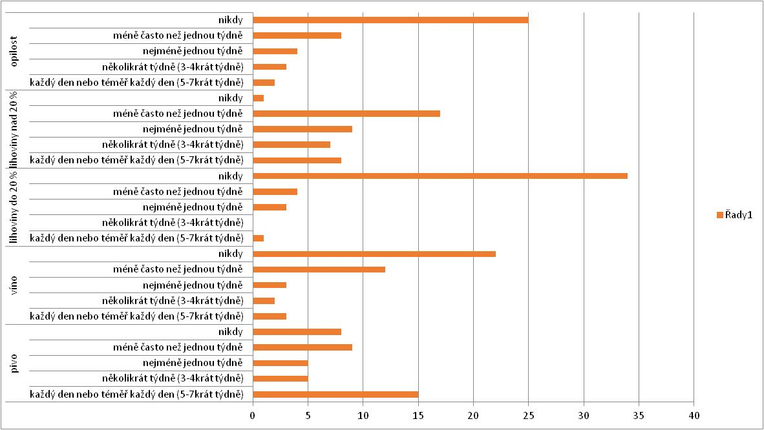
Alkohol měsíc před otravou
Za poslední měsíc jsem se neopil/a
Lihoviny nad 20%
Pivo téměř/každý den
Notes:
Více než polovina respondentů poslední měsíc před otravou nepila tak, aby byla ve stavu opilosti (ot.č. 14-část otrava Definice opilosti: opilý/á tak, že jste měl/a problémy s chůzí, s mluvením, zvracel/a nebo si nepamatoval/a, co se stalo?)

Slide 16
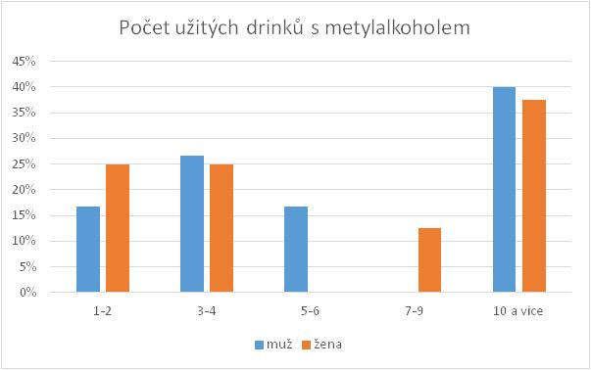
Kolik 0,05 drinků na osobu a epizodu?
10-40, celkem 15 osob
Notes:
Zde uvádíme počet vypitých drinků obsahujících metylalkohol. U nejvyšších hodnot se jednalo o oslavy či práci spojenou s popíjením (dřevo, stavění atd.) či potřebu opít se. 10 a více drinků-jedná se o 15osob.

Slide 17
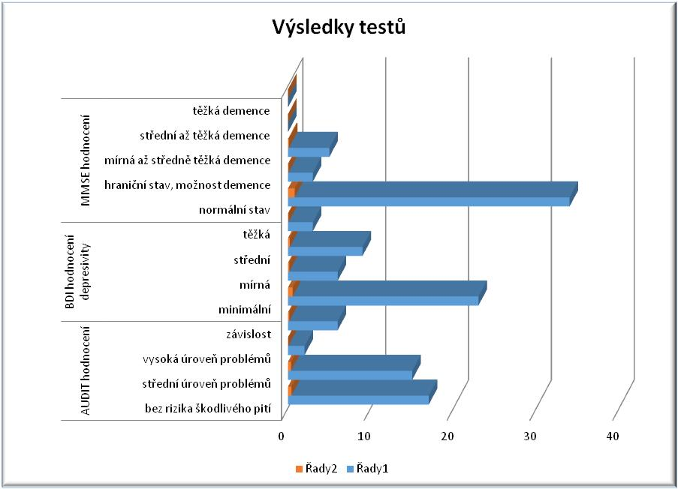
Hodnocení testů AUDIT, MMSE, BDI
Mírná až střední demence u 5 osob, většina normální stav
12 osob vykazovalo známky těžké a střední depresivity
Závislost na alkoholu vykazovalo 6 osob
Střední úroveň 38%, bez rizika 43%!!!
Notes:
Bez rizika škodlivého pití bylo 17osob, tedy 43% celého souboru!!!!

Slide 18
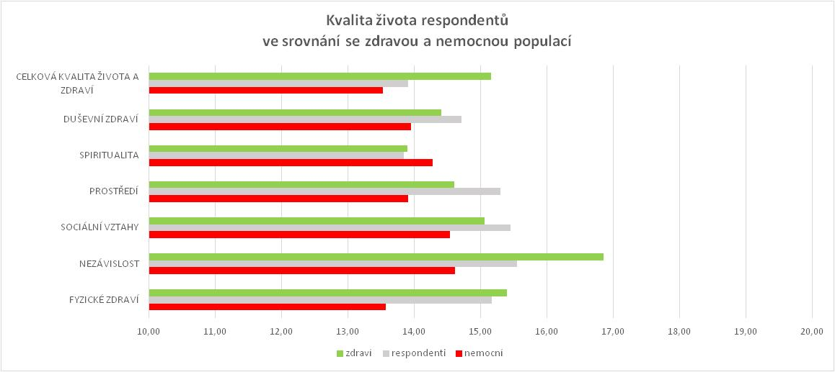
Kvalita života?
Notes:
Kvalita života dle tohoto nástroje Who je rozdělena do 7segmentů a jak vidíte, naši respondenti skoruji dokonce výše než zdravé kontroly v položkách s modrými šipkami. Naopak můžeme říci, že subjektivně vnímají nižší kvalitu v položkách celková kvalita života a zdraví a spiritualita.

Slide 19
QOL – muži versus ženy
Notes:
Ženy vnímají kvalitu života nižší ve všech položkách, statisticky je to významné u položky fyzické zdraví, což může ukazovat na větší vnímání/poškození těla po otravě u žen. Pokud se také podíváme na kvalitu života pijáků (kteří skorovali v AUDIt dotazníku jako závislí), tyto osoby vykazují vysokou kvalitu života. Může být ovlivněno pohledem na věc, že vůbec přežili.

Slide 20
Jak k tomu došlo?
Ne/typická situace | Popis
Netypická situace | „Měli jsme připravovat dřevo na zimu, nakoupili jsme ve večerce rum pro chlapy, co nám přijdou pomoci…večer jsme to otevřeli…“
 | „Měli jsme nakoupeno dopředu, měli jsme jet v pátek na dovolenou, 2litry rumu, zemřela matka manželky, tak jsme láhev otevřeli…“
 | „…Něco se stalo v rodině, potřebovala jsem si vypnout hlavu… “
Typická situace | „Bylo to za zcela normálních okolností – doma, posezení s přítelkyní. Pili cca mezi 19:00 - 22:00. Vypil cca 0,5 litru z lahve. Lahev byla litrová, skleněná, bez kolku se špuntem (plastová zátka, celofán). Meruňkovice. Lahev si koupil od kolegy z práce (stálý dodavatel cca 6 let)“.
 | Byl s kamarádem v barech. První večer byli v baru, kde již párkrát před tím bil a pil tu i tvrdý alkohol. V druhém baru byl poprvé v životě. S kamarádem chodí do baru často - nebylo to výjmečenéPil 3 panáky rumu (českého) a cca 3 - 4 piva.
Notes:
Převládají typické nebo netypické situace?
Jaké byly zdroje alkholu?
Vnímání rizik

Slide 21
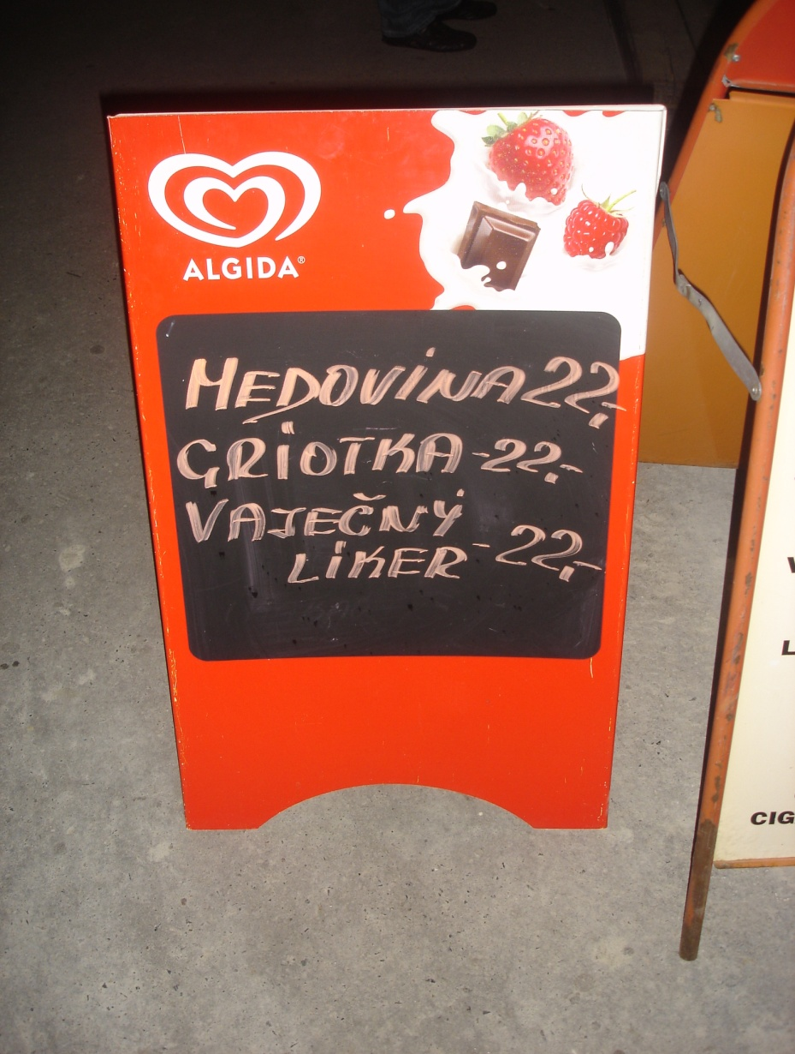
Místo nákupu

Slide 22
Chybějící informace
Nevěděl/a nic (začátek)
Neměl ty správné informace
Neměl „pud sebezáchovy“
Nebezpečí otravy
„Že to může být i v alkoholu od známého zdroje“
„Kdyby věděl, že je to i v jeho městě“
Neúplné informace o průběhu otravy , že je možné vypít více panáků než tři až pět“
Nevěděl, že může být v "rádoby kvalitním alkoholu„
„Že může být i po prohibici methanol stále v oběhu“
„I kdyby informace měl, stejně by si láhev koupil, protože měl s dodavatelem zkušenosti“
Možná mu chyběly informace, které má nyní – změnil preferenci (druh) alkoholu.
„Kdyby věděl, že se to může stát i u nich“

Slide 23
Kazuistika
Muž 48 let
Žije s družkou
Řidič z povolání-pije pouze před volným dnem
Vypil 3-4 panáky
Po otravě se cítí zpomalený, vidí pouze obrysy
Nedostatečná sebeobsluha, depresivní symptomatika mírná
Partnerka depresivita střední, navštěvuje psychiatra, medikována
Nedostatečná návazná péče po propuštění

Slide 24
Závěr
V souboru zahrnuti lidé s převažujícím středoškolským vzděláním, středního věku.
Ze souboru vypadávají lidé na okraji společnosti
Nálezy v oblasti depresivity a rizika užívání alkoholu, ale 43% souboru bez rizika
Byly diskutovány chybějící informace, místa nákupu, typické situace a systém péče

Slide 25
Děkujeme za pozornost.
Kontakty:
janikova@adiktologie.cz
vacek@adiktologie.cz

